Slide 1
ШКОЛЬНЫЕ ПРИНАДЛЕЖНОСТИ
Презентацию выполнила
учитель – логопед МБДОУ д/с №31 «Полянка» г. Владимира
Мишук Оксана Владимировна
oksana24_08@inbox.ru

Slide 2
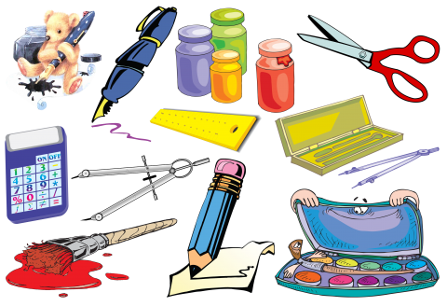
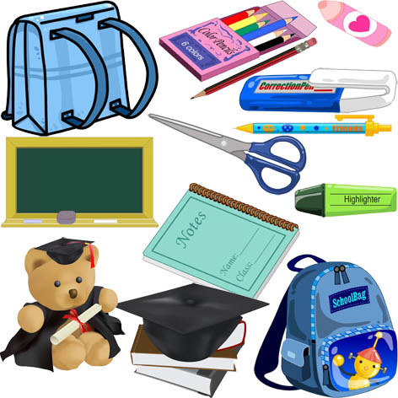
ШКОЛЬНЫЕ ПРИНАДЛЕЖНОСТИ

Slide 3
ЗАГАДКИ:
На ноге стоит одной Линию прямую, ну – ка,
Крутит – вертит головой Сам нарисовать, сумей – ка!
Нам показывает страны, Это сложная наука!
Реки, горы, океаны. Пригодится здесь…
Черный Ивашка – Нарисует он картину
Деревянная рубашка, И раскрасит Буратино
Где носом поведет Он напишет объявление
Там заметку кладет. И открытку – поздравление
Рисовать плакаты мастер
Яркий, тоненький…

Slide 4
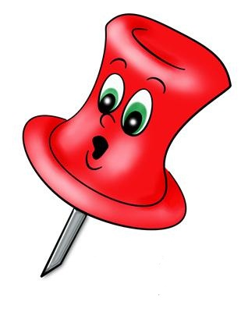
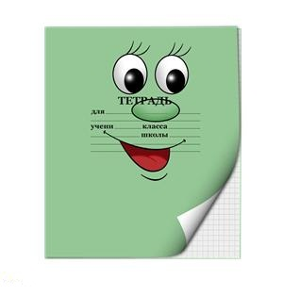
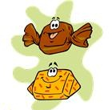
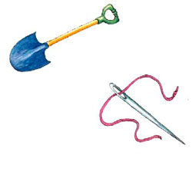
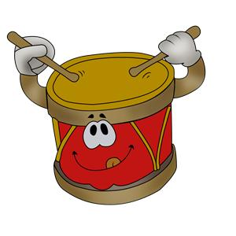
Собери школьные принадлежности в рюкзак

Slide 5
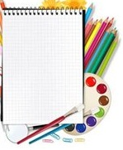
Игра «Подбери слова - действия»
нужен для того, чтобы …
нужен для того, чтобы…
нужна для того, чтобы…
нужна для того, чтобы…

Slide 6
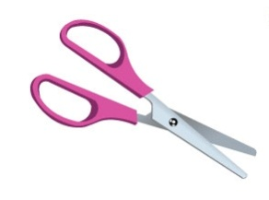
Игра «Из чего какой?»
Карандаш из дерева (какой?) – деревянный
Ножницы из металла (какие?)-
Портфель из кожи (какой?)-
Линейка из пластмассы (какая?)-
Ластик из резины (какой? )-

Slide 7
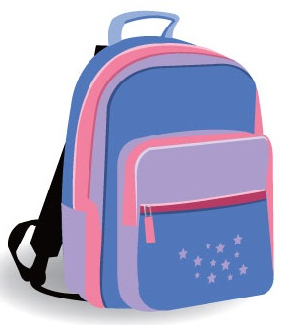
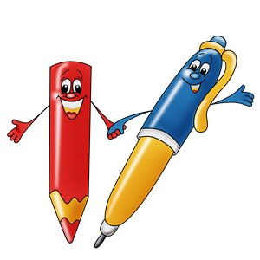
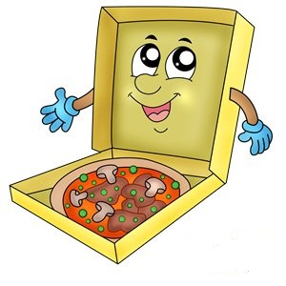
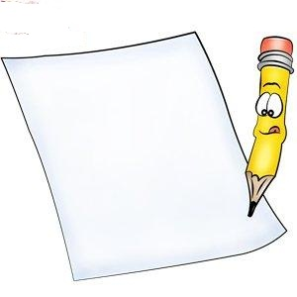
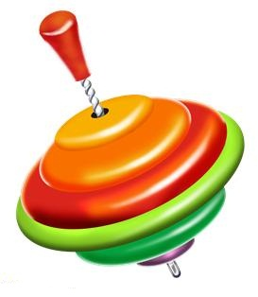
Какие предметы нужны школьнице?

Slide 8
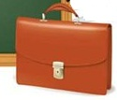
Какие предметы нужны учителю?

Slide 9
Используемые источники: При создании презентации использовались картинки из открытых источников интернета
СПАСИБО!

